Slide 1
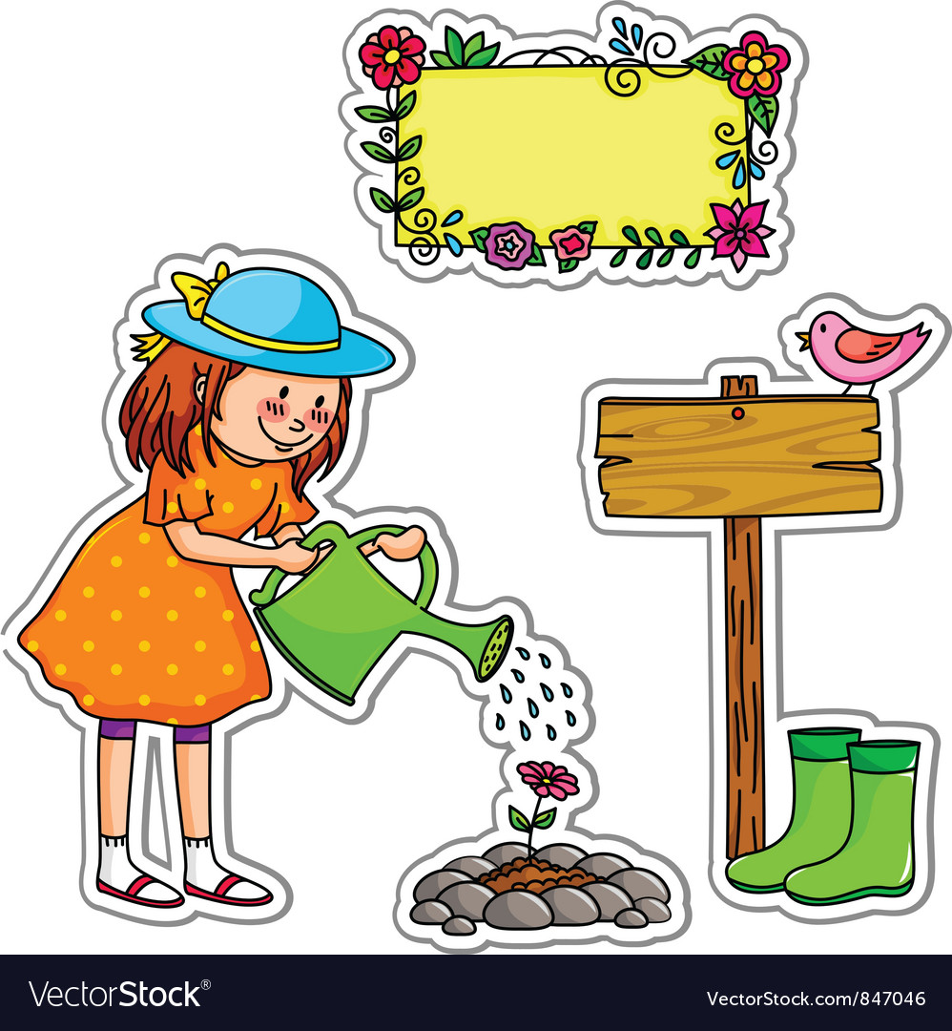


Slide 2




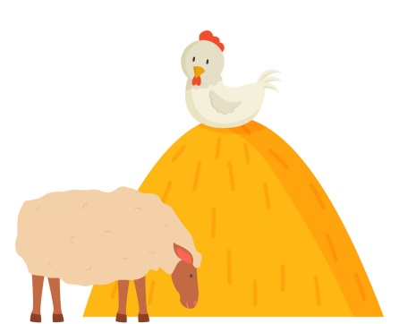
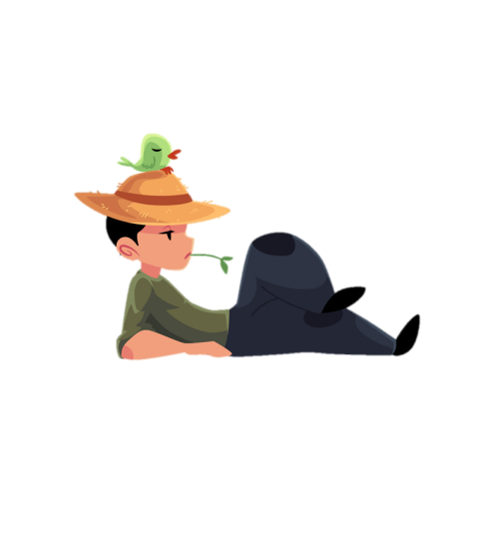
5
Bài
4
CHÚ BÉ CHĂN CỪU

Slide 3

Trả lời câu hỏi
Đọc toàn bài
3
Chú bé chăn cừu
Có một chú bé chăn cừu thường thả cừu gần chân núi. Một hôm thấy buồn quá, chú nghĩ ra một trò đùa cho vui. Chú giả vờ kêu toáng lên:
– Sói! Sói! Cứu tôi với!
Nghe tiếng kêu cứu, mấy bác nông dân đang làm việc gần đấy tức tốc chạy tới. Nhưng họ không thấy sói đâu. Thấy vậy, chú khoái chí lắm.
Mấy hôm sau, chú lại bày ra trò ấy. Các bác nông dân lại chạy tới. Rồi một hôm, sói đến thật. Chú hốt hoảng kêu gào xin cứu giúp. Các bác nông dân nghĩ là chú lại lừa mình, nên vẫn thản nhiên làm việc. Thế là sói thỏa thuê ăn thịt hết cả đàn cừu.
(Theo Ê-dốp)
Notes:
Gọi HS đọc lại bài

Slide 4
Đọc đoạn 1:
Có một chú bé chăn cừu thường thả cừu gần chân núi. Một hôm thấy buồn quá, chú nghĩ ra một trò đùa cho vui. Chú giả vờ kêu toáng lên:
– Sói! Sói! Cứu tôi với!
Nghe tiếng kêu cứu, mấy bác nông dân đang làm việc gần đấy tức tốc chạy tới. Nhưng họ không thấy sói đâu. Thấy vậy, chú khoái chí lắm.
Chú bé trong câu chuyện làm công việc gì?
Chú bé chăn cừu nghĩ ra trò gì để đùa cho vui?
Nghe tiếng kêu cứu, mấy bác nông dân đã làm gì?

Slide 5
Em có nhận xét gì về hành động của các bác nông dân?
Các bác nông dân tốt bụng, sẵn sàng giúp đỡ khi người khác gặp khó khăn.

Slide 6
Đọc đoạn 2:
Mấy hôm sau, chú lại bày ra trò ấy. Các bác nông dân lại chạy tới. Rồi một hôm, sói đến thật. Chú hốt hoảng kêu gào xin cứu giúp. Các bác nông dân nghĩ là chú lại lừa mình, nên vẫn thản nhiên làm việc. Thế là sói thỏa thuê ăn thịt hết cả đàn cừu.
Chú bé dừng trò đùa lại hay vẫn tiếp tục?
Vì sao bầy sói có thể thỏa thuê ăn thịt cừu?

Slide 7
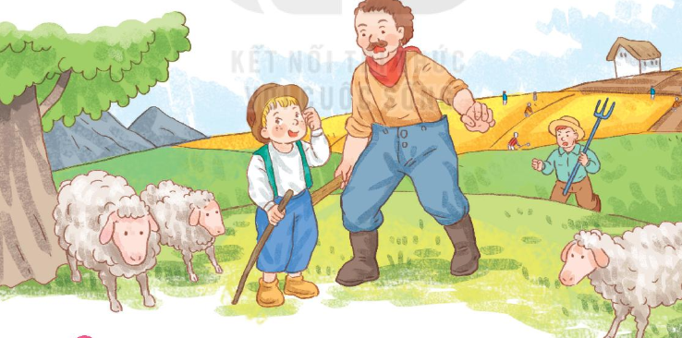
Em rút ra được bài học gì từ câu chuyện?

Slide 8
Em rút ra được bài học gì từ
câu chuyện?
Hãy biết đùa đúng chỗ, đúng lúc, không lấy việc nói dối làm trò đùa.
Chúng ta không nên nói dối, nói dối sẽ làm mất niềm tin của mọi người.

Slide 9

Viết vào vở câu trả lời cho câu hỏi c ở mục 3
c. Em nghĩ rằng (…).
Em nghĩ rằng chúng ta không nên nói dối.
Em nghĩ rằng chúng ta không nên lấy việc nói dối làm trò đùa.
Em nghĩ rằng chúng ta nên sống thật thà và biết tôn trọng người khác.
Notes:
HS có thể có nhiều cách trả lời...

Slide 10

4
Viết vào vở câu trả lời cho câu hỏi c ở mục 3
c. Em nghĩ rằng chúng ta không nên nói dối.
o
Em wθĩ ǟằng εúng Ǉa δŪg Ζłn wĀ dĒ.
o
o
o
o
o
o
o
Cần chú ý gì khi viết chữ đầu câu?
Cuối câu có dấu gì?
Khoảng cách giữa các chữ như thế nào?
Notes:
HS có thể chọn câu trả lời của mình để viết, GV không nên áp đặt

Slide 11
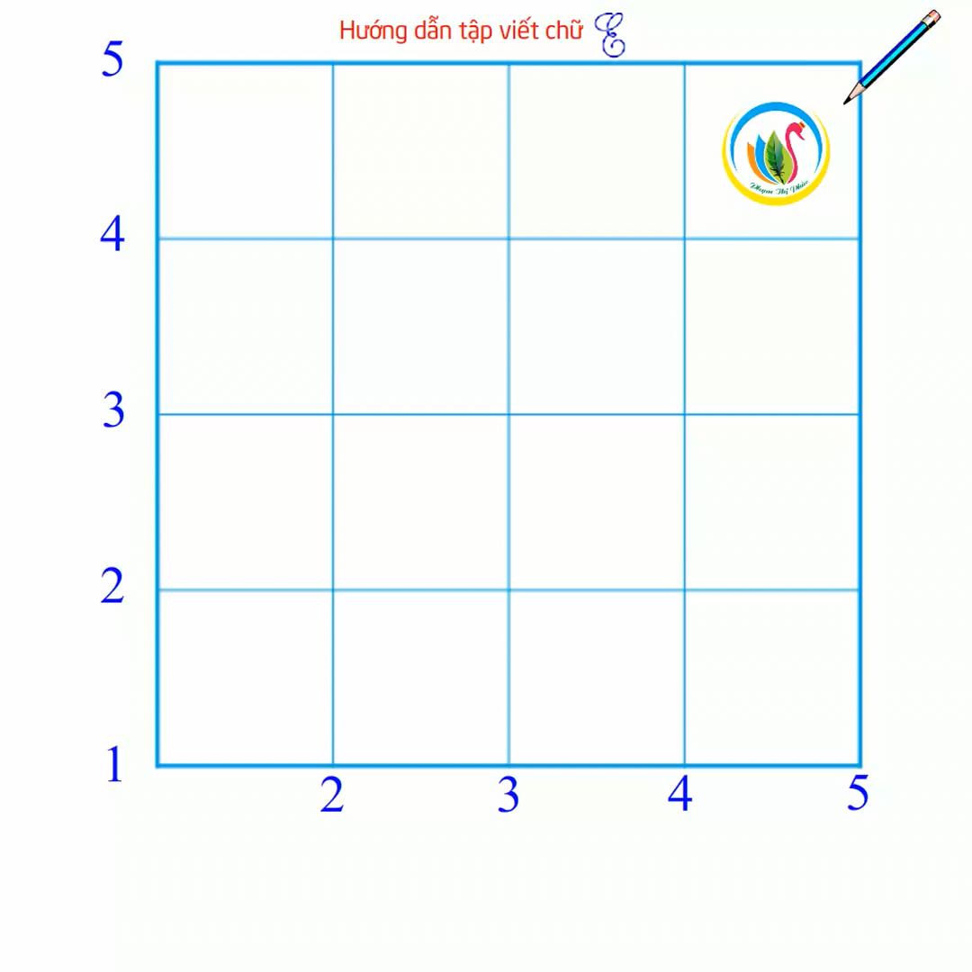


Slide 12
Dặn dò:
Đọc lại bài: Chú bé chăn cừu (trang 94, 95).
Chuẩn bị bài mới (trang 96, 97).

